Slide 1
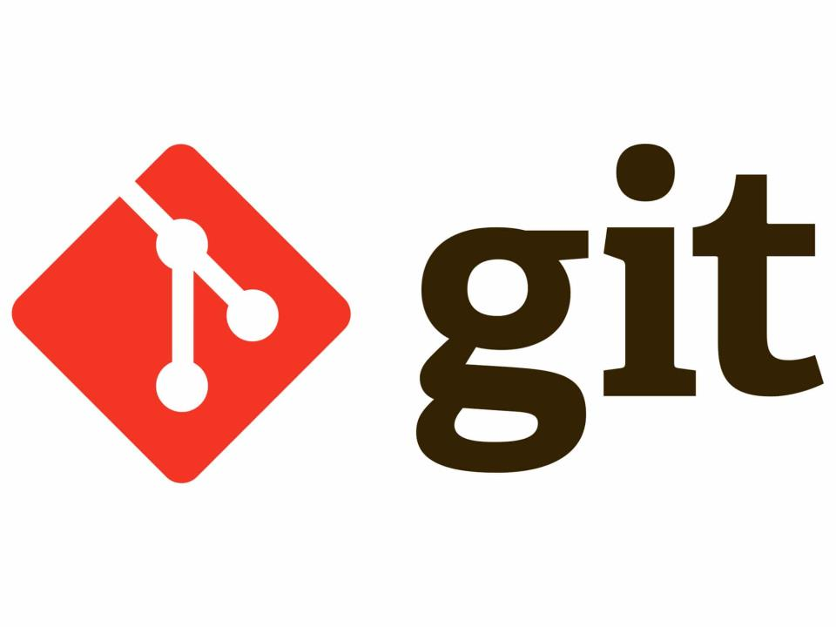
GIT – GitLab
CC-TSI
Notes:
‹#›

Slide 2
Mise en situation
Le projet de développement TRETA est lancé au sein d’une entreprise.
4 développeurs sont affectés à sa réalisation :
Vincent
Arthur
Evelyne
Victor
Problème : Ils travaillent à distance. Comment vont-ils échanger leurs développement sur le projet ?
25/03/21
‹#›

Slide 3
Mise en situation
Première idée : l’échange de mail !
Voilà ce que ça peut donner :
25/03/21
‹#›

Slide 4
Mise en situation
Première idée : l’échange de mail !
Voilà ce que ça peut donner :
Mauvaise transmission du code
Oublie de certaines lignes
Mauvais numéro de ligne
Mise à jour du code après un long moment
25/03/21
‹#›

Slide 5
Mise en situation
Première idée : l’échange de mail !
Voilà ce que ça peut donner :
Mauvaise transmission du code
Oublie de certaines lignes
Mauvais numéro de ligne
Mise à jour du code après un long moment
=>Nuits blanches, engueulades...
25/03/21
‹#›

Slide 6
Mise en situation – Conclusion
Conséquences :
Le client s’est rétracté
Le projet est tombé à l’eau
L’équipe de développement s’est faite sermonner
🡺 Echange par mails ou clés USB sont donc à proscrire !

Slide 7
Nouvelle solution : serveur décentralisé
Pour éviter ce genre de situation il existe des logiciels de gestion de version décentralisés.
Ce sont des logiciels qui reposent sur des serveurs décentralisés :
Chaque développeur dépose ses modifications sur le serveur, on dit que le développeur « pousse » ses modifications
Chaque développeur peut récupérer les modifications des autres, tout en gardant ses ajouts personnels. On dit que le développeur « tire » les sources.
Plusieurs logiciels existent :
SVN
Mercurial
Git
Etc…

Slide 8
Nouvelle solution : serveur décentralisé
Pour éviter ce genre de situation il existe des logiciels de gestion de version décentralisés.
Ce sont des logiciels qui reposent sur des serveurs décentralisés :
Serveur
pull
Pull initial = clone
Dev 1
Dev n
push
.
Dev 2
.
.
Dev 3

Slide 9
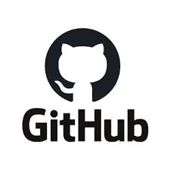




Nouvelle solution : serveur décentralisé
Plusieurs logiciels existent :
Des clients (git, smartgit, gitKraken...)
Des serveurs (gitHub, gitLab...)
pull
push
.
.
.

Slide 10
Nouvelle solution : serveur décentralisé
Plusieurs versions (branches) du code cohabitent
.
.
.
1
3
1
2
3
.
.
.
1
2

Slide 11
Nouvelle solution : serveur décentralisé
On pull toute les versions
.
.
.
clone : premier pull
1
3
1
2
3
.
.
.
1
2

Slide 12
Nouvelle solution : serveur décentralisé
On push sa version
.
.
.
1
3
1
2
3
.
.
.
1
2

Slide 13
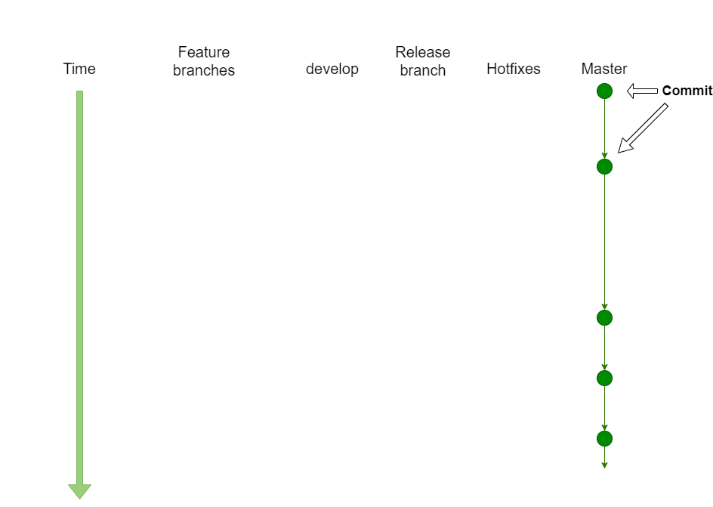
Arborescence git & Vocabulaire
Dépot
Branche

Slide 14
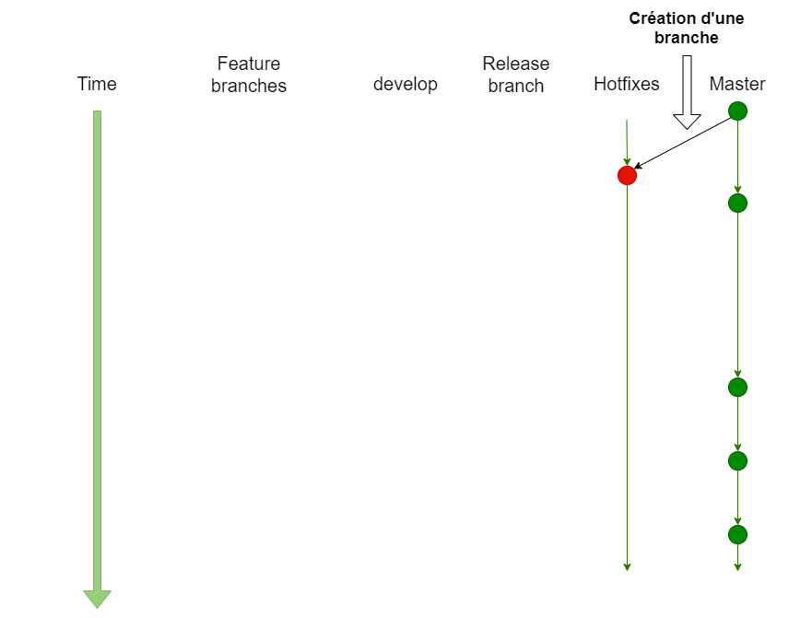
Arborescence git

Slide 15
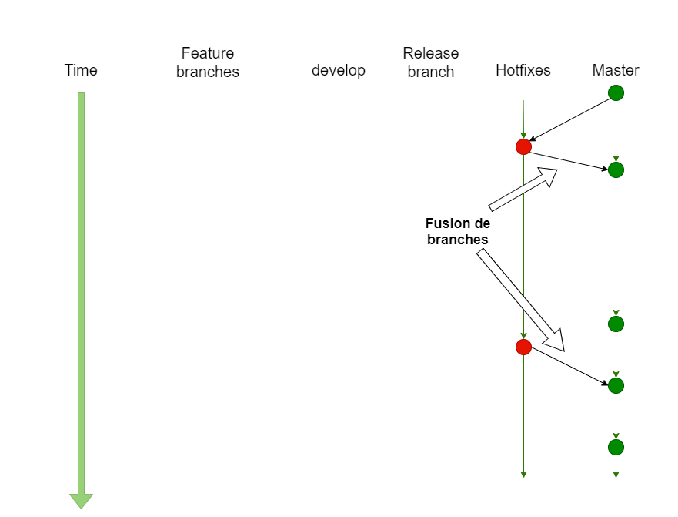
Arborescence git
!
Conflit

Slide 16
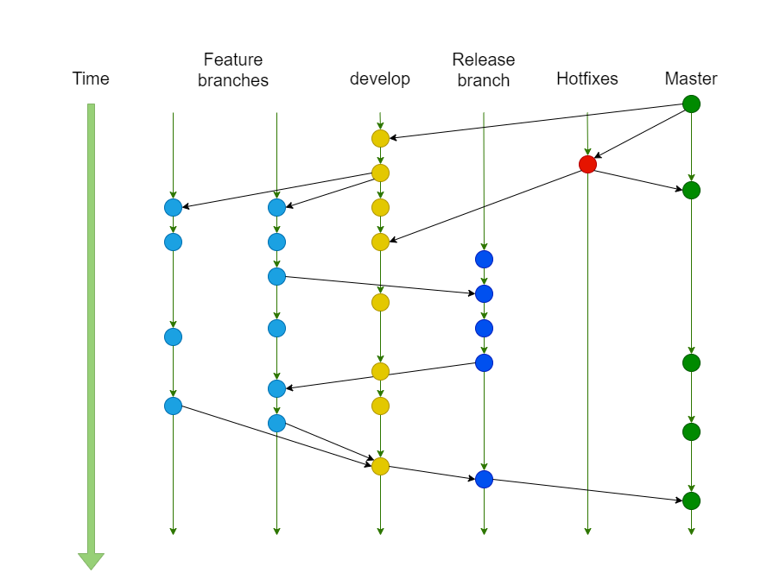
Arborescence git

Slide 17
Un peu de vocabulaire
Le fork
Lorsque vous vous êtes créé un compte sur GitLab, vous avez un espace personnel dans lequel vous pouvez créer vos propres projets, mais aussi de dupliquer un projet existant venant d’un espace d’un autre utilisateur. Dans le cas de la duplication, on parle de fork.
Le fork se fait depuis la plateforme GitLab.
Les développeurs pourront alors travailler soit sur le dépôt d’origine, soit sur le dépôt dupliqué. Attention, le dépôt dupliquer devient un nouveau projet à part entière.
Le Clone
Cloner un dépôt revient à copier ce dépôt sur notre ordinateur en local.
C’est à partir de ce clone que nous allons pouvoir créer de nouvelle branche et développer.
25/03/21
‹#›

Slide 18
Un peu de vocabulaire
Gestion des conflits
Il est tout a fait possible que plusieurs développeurs travaillent sur les mêmes fichiers, voire les mêmes lignes de ces fichiers.
Lorsque l’on veut tirer les source ou merger des branches, il risque donc d’y avoir des conflits. Git le signalera et il faudra alors les gérer à la main : c’est-à-dire garder nos modifications et celles des autres développeurs !
Ce genre d’opération est délicate, et c’est souvent à ce moment là qu’on fait n’importe quoi !
Il est possible d’utiliser un éditeur de texte pour gérer les conflits, mais il est encore mieux d’utiliser un outil adapté (comme smartgit, voir la fiche donnée sur ce logiciel)
25/03/21
‹#›

Slide 19
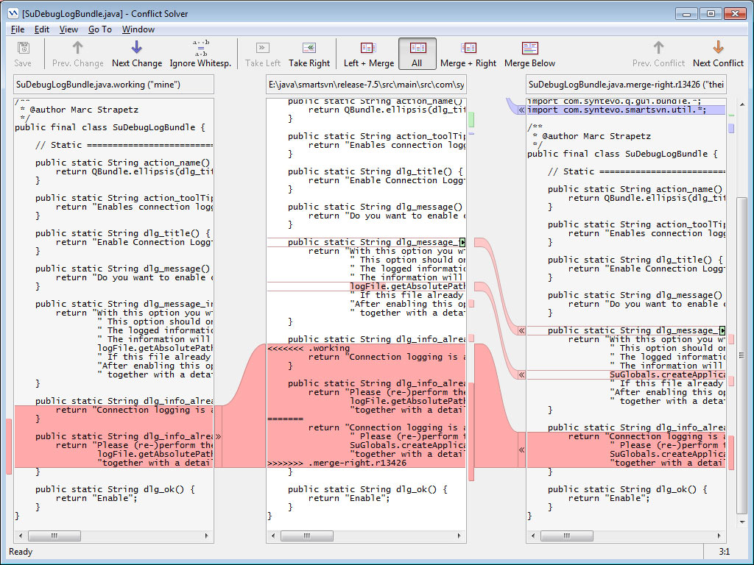

Slide 20
Un peu de vocabulaire
J’ai poussé une modification foireuse… Comment faire ?
Pas de panique, il est possible de revenir en arrière avec un git revert.
Attention, un git revert va effacer le dernier commit et toutes les modifications qui vont avec, votre code sera donc perdu et à refaire.
Un conseil : ne pousser jamais de modifications foireuses sur le serveur ! Pensez toujours à tester le code avant ! ;)
25/03/21
‹#›

Slide 21
Quelques commandes de base
Tout peut se faire en ligne de commande, mais tout peut aussi se faire avec des logiciels comme smartgit.
Dans ce cours nous verrons les lignes de commande ! Il nous faudra donc un terminal (et un terminal Linux de préférence car Git est natif sous Linux, et non sous Windows).
Cloner un dépôt
Depuis un terminal, placez-vous dans le répertoire où vous souhaitez cloner le dépôt distant (rappel : pour se positionner dans un répertoire depuis un terminal linux, il faut utiliser la commande cd)
Récupérer l’adresse du dépôt git (« https://gitlab.com/adresse_complète/… »)
Lancer la commande : git clone https://gitlab.com/adresse...
Easy !
25/03/21
‹#›

Slide 22
Quelques commandes de base
Autres commandes
Une fois le dépôt cloné, placez-vous dans le dossier créé après clonage. Toutes les commandes qui vont suivre se feront depuis ce dossier.
Tirer les sources depuis le serveur délocalisé pour être à jour :
git pull --all
Pousser les modifications sur le serveur délocalisé :
git push
Créer une Branche :
git checkout -b [name_of_your_new_branch]
Se placer sur une branche existante en local :
git checkout [name_of_the_branch]
25/03/21
‹#›

Slide 23
Quelques commandes de base
Faire un commit
Avant de commiter vous pouvez voir les fichiers qui ont été modifiés avec :
git status
Il faut ensuite indexer les fichiers modifiés avec :
git add [nom_du_fichier] //🡪 Pour un indexer un seul fichier
git add . //🡪 Pour indexer tous les fichiers modifiés
Pour commiter les modifications :
git commit -m «message du commit»
Il sera ensuite possible de pousser vos modifications avec un git push, mais vous ne pousserez les modifications de votre branche seulement.
Pour merger votre branche avec la branche Master :
git merge master
25/03/21
‹#›

Slide 24
Quelques commandes de base
Bonne pratique :
Pour pousser vos modifications sur la branche master du serveur délocalisé, il est préconisé de faire les commandes dans l’ordre suivant (en vérifiant en amont que vous êtes sur votre branche et non la branche master) :
Git add . //🡪 Indexer les modifications
Git commit -m «message» //-> Commit avec message
Git pull --all //🡪 tirer les sources du serveur
Git merge master //🡪 Fusion de notre branche avec master
Vérifier qu’il n’y a pas de conflit / Régler les conflits / Refaire les étapes précédentes si des conflits ont été gérés.
Git push ou git force push //🡪 Pour pousser notre branche master sur le serveur
Attention : au moment du merge, vous allez probablement avoir des conflits qu’il faudra gérer avec un éditeur de texte ou smartgit !!!
25/03/21
‹#›

Slide 25
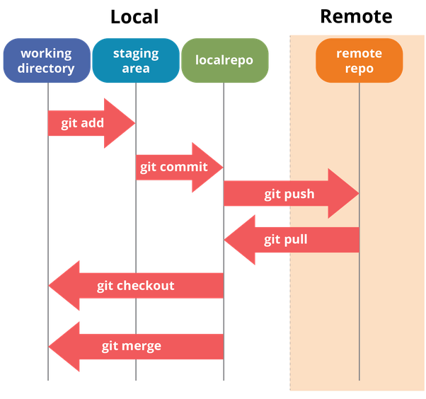
Les différentes zones
25/03/21
‹#›

Slide 26
Merci de votre attention
ign.fr
Notes:
‹#›

